Slide 1
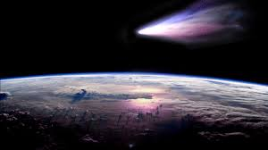
Kometos, asteroidai ir meteorai
Kūrė Adomas Balčius

Slide 2
Kometos ir asteroidai
Asteroidai paprastai turi prigradines orbitas. iki 2009 m gegužės 1 dienos, astronomai identifikavo vos 20 asteroidų, skriejančių retrogradinėm orbitom. Retrogradinę orbitą turintys asteroidai gali būti sudegusios kometos. Orto debesies kometos turi didesnę tikimybę, kad jos skries retrogradine orbita. Halio kometa skrieja aplink Saulę retrogradine orbita. Pirmas aptiktas objektas Koiperio juostoje, turintis retrogradinę orbitą yra 2008 KV42.Nykštukinė planeta Plutonas turi retrogradinį sukimąsi aplink savo ašį. Jo orbitos posvyris į ekliptiką yra maždaug 120 laipsnių.

Slide 3
Meteorai
Meteoras – į planetos, pvz., Žemės atmosferą 15-70 km/s greičiu įskriejusio meteoroido ir jo irimo produktų švytėjimas. Meteoroidas švyti todėl, kad, sąveikaudamas su atmosfera, įkaista, apsilydo ir sublimuoja. Plika akimi matomi meteorai iki 5-ojo ryškio. Šviesesnis negu nulinio ryškio meteoras vadinamas bolidu. Silpni plika akimi nematomi meteorai įsižiebia 140–160 km aukštyje, vidutinio ryškio matomi meteorai – 80-110 km aukštyje, lėti šviesūs meteorai – 60-80 km aukštyje. Jei meteoroido masė <1 g, meteorai būna silpnesni negu 4-ojo ryškio, kelių g masės meteoroidai būna nulinio ryškio, 25-30 g masės meteoroidai būna minus 4-ojo ryškio.

Slide 4
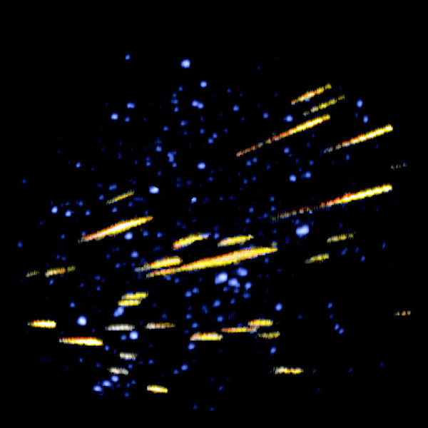
Meteorų srautas

